Slide 1
Fernando L. Schüler
Insper
Democracia e SAÚDE NO BRASIL

Slide 2
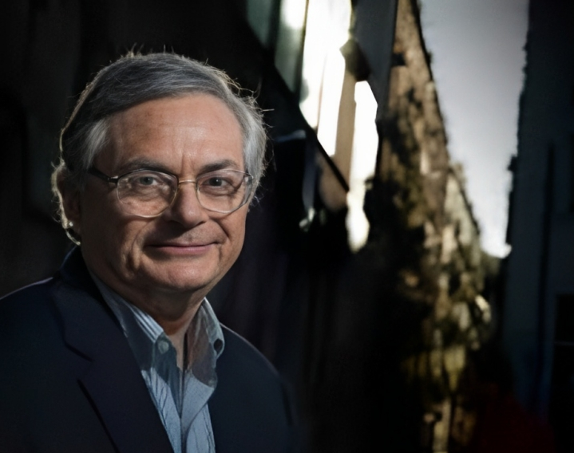
O fim do poder
Há um impacto da revolução tecnológica.
Os indivíduos ganharam informação e poder
Polarização e “radicalism difuso”

Slide 3
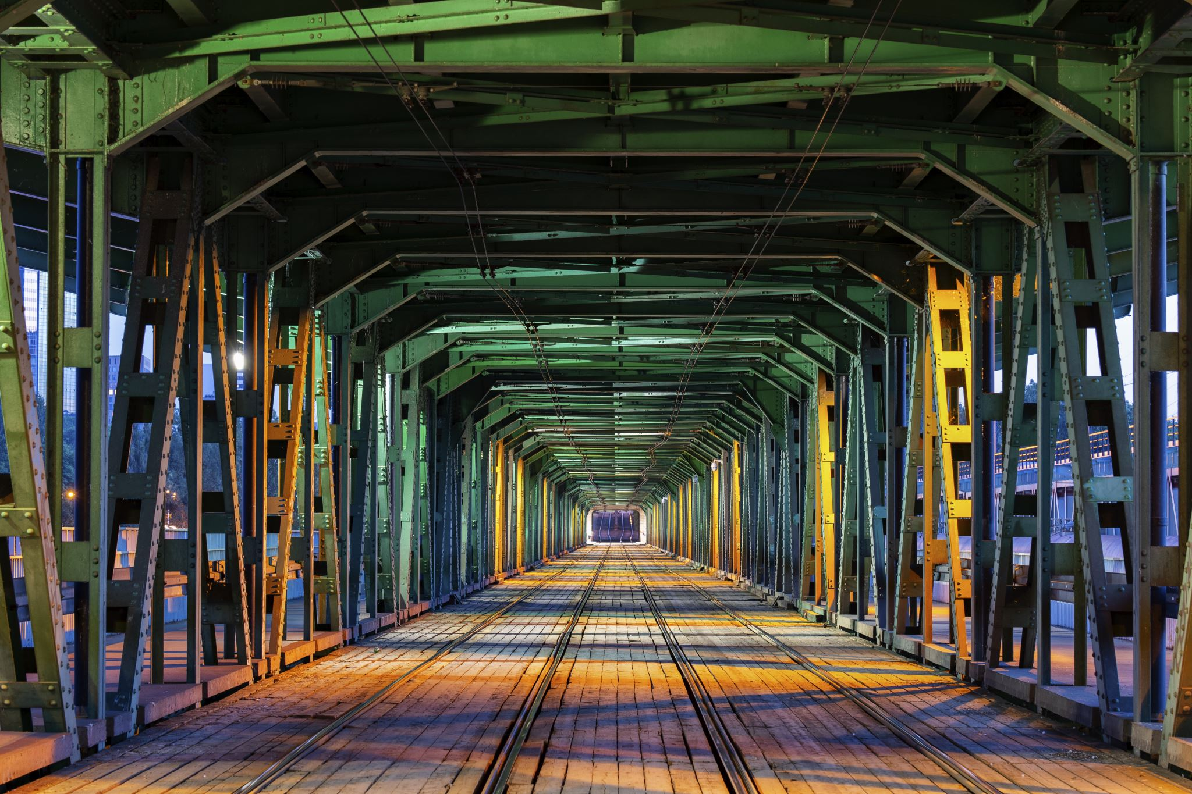
Onde avançamos
Teto
Reforma da Previdência
Reforma trabalhista
Lei da Agências Reguladoras
Lei das Estatais
Lei das Terceirizações
Lei da Liberdade Econômica
Autonomia do BC
Marco do Saneamento
Lei da cabotagem – BR do Mar
Lei do Gás
Marco das Ferrovias
Privatização da Eletrobrás

Slide 4

O que deixamos de fazer?
Reforma Administrativa
Reforma tributária
Reforma na Educação
Capitalização (previdência)
Desconstitucionalização mínimos saúde/educação
Avaliação de desempenho
Privatizações

Slide 5
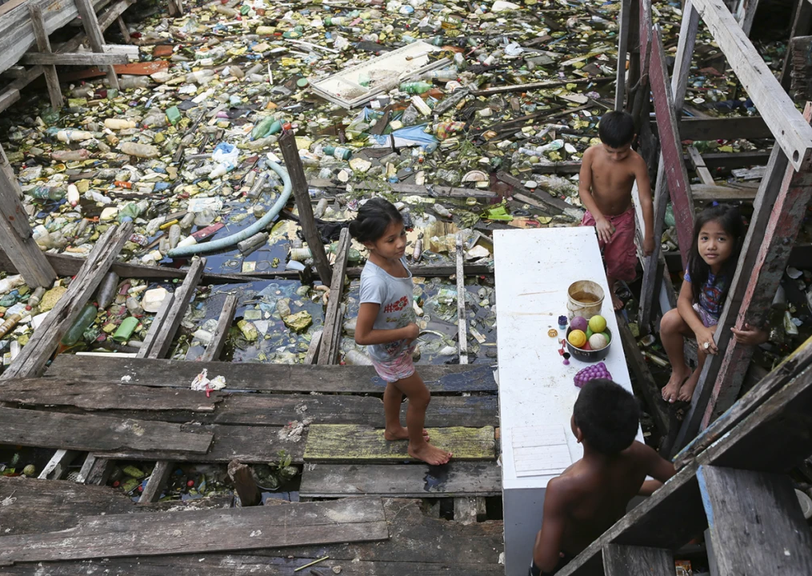
Marco do Saneamento
Complacência
Contratos sem licitação
Flexibilização de prazos
Regras feitas para o longo prazo
Curto prazo contrariam interesses

Slide 6
Orçamento da Saúde
O Brasil gasta em saúde pública cerca de 3,9% do PIB - 64º posição em termos globais.
O valor próximo à média da América Latina e inferior à da OCDE (6,5%).
Gasto federal aumentou na relação com a RCL: de 6,7% para 8,3%, entre 2008-2017.
Passou de 1,6 para 1,8% do PIB

Slide 7
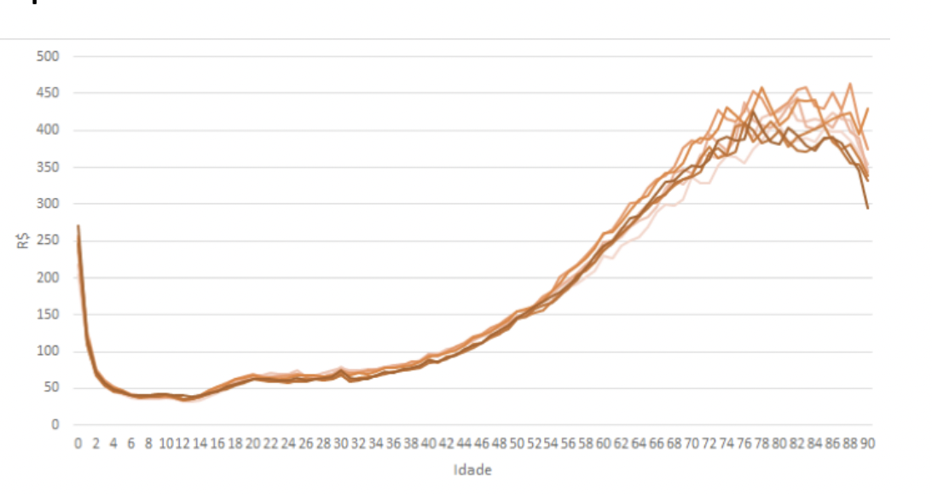
Pressão demográfica
Em 2017, cerca de 50% das despesas foram destinadas a pacientes acima de 50 anos, que correspondem a apenas 22% da população.

Slide 8
Foco: qualidade
Modelo novo regime fiscal: incerteza e cenário fiscal restritivo.
Foco: aumentar a eficiência e a equidade do gasto em saúde.
Exemplos:
Benefícios tributários (2018): dedução IR pessoas físicas, R$ 13,1 bilhões, altamente regressivo: 75,3% apropriado pelos contribuintes com alíquota máxima.
Exemplo 2: gastos com saúde associados às emendas. Alocação aleatória, critério político/eleitoral.
Vinculações constitucionais rígidas. Trade-off saúde x educação.
Ineficiências próprias do desenho do sistema estatal de prestação de serviços

Slide 9
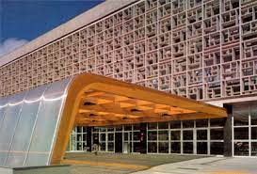
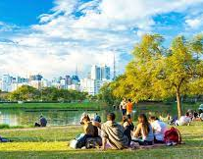
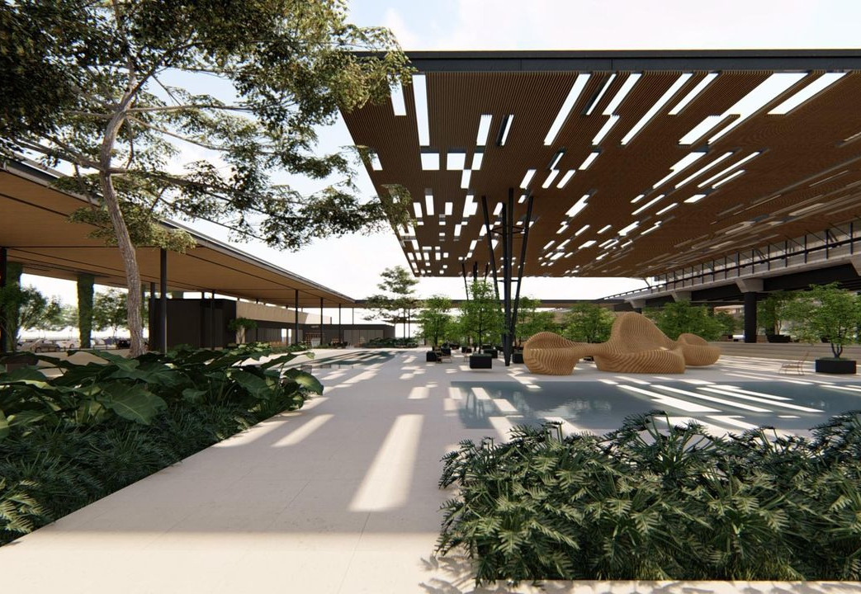
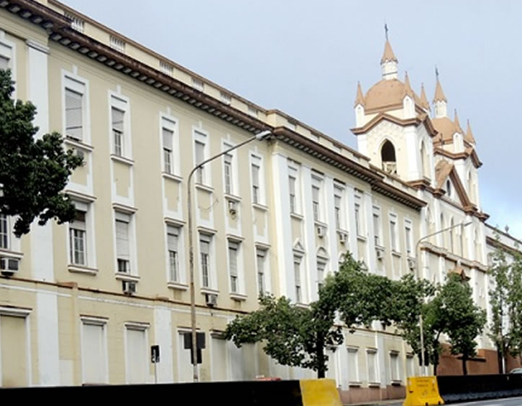
A revolução
silenciosa

Slide 10
A revolução silenciosa
Modelo tradicional Modelo inovador
RJU
Lei das licitações
Centralização orçamentária
Rigidez burocrática
Vulnerabilidade política
Lei das Concessões (1995)
Lei das Organizações Sociais (1998)
Lei das PPPs (2004)
Lei dos Consórcios Públicos - 11.107/2005
Lei 13.018/14 - Mirosc

Slide 11
Hospitais públicos 100% SUS
1 - Hospital Estadual Sumaré Dr. Leandro Franceschini
2 - Hospital Geral de Itapecerica da Serra
Hospital Geral Dr. Waldemar Alcantara - Fortaleza
3 - Hospital Estadual de Diadema Diadema (SP)
4 - Hospital de Clínicas de Porto Alegre
Instituto do Câncer São Paulo
5 - Hospital do Subúrbio Salvador
6 - Hospital Estadual Vila Alpina - São Paulo
Hospital de Transplantes Dr. Euryclides de Jesus Zerbini - SPHospital Infantil Dr. Jeser Amarante Faria Joinville
7 - Hospital Estadual Mário Covas Santo André (SP)
8 - Hospital Geral de Pirajussara Taboão da Serra (SP)
9 - Hospital Regional de Jundiaí Jundiaí (SP)
Hospital Regional de São José dos Campos
Hospital Regional do Sertão Central Quixeramobim (CE)
Hospital Regional Norte - Sobral (CE)
10 - Hospital Geral de Caxias do Sul - Caxias do Sul (RS)
11 - Hospital da Criança de Brasília José Alencar Brasília
Hospital Municipal Dr. Moysés Deutsch São Paulo
Hospital Regional de Cotia - (SP)
Hospital Regional do Baixo Amazonas do Pará - Santarém
12 - Hospital Municipal Universitário São Bernardo -São Bernardo do Campo
13 - Hospital Municipal Gilson de Cassia Marques de Carvalho - São Paulo
14 - Centro Estadual de Reab. e Readap. Dr. Henrique Santillo - Goiânia
Hospital Municipal Infantil Menino Jesus - São Paulo
Hospital Regional do Cariri - Juazeiro do Norte (CE)
Santa Casa de Misericórdia do Pará - Belém
15 - Hospital Regional de Sorocaba Dr. Adib Domingos Ja
16 - Hospital Estadual Dr. Jayme Santos Neves - Serra (ES)
17 - Hospital Oncológico Infantil Octávio Lobo Belém
18 - Hospital Geral de Itapevi - Itapevi (SP)
19 - Hospital de Clínicas Municipal de São Bernardo do Campo
20 - Hospital Municipal Cidade Tiradentes São Paul
21 - Hospital das Clínicas Luiza de Pinho Melo - Mogi das Cruzes
22 - Hospital Estadual Sapopemba São Paulo
Hospital Geral do Grajaú - São Paulo
Hospital Municipal de Araguaína Araguaína (T
23 - Hospital Estadual de Urg. Gov. Otávio Lage de Siqueir – Goiania
24 - Hospital Alberto Rassi - Goiânia
25 - Hospital Dr. Odelmo Leão Carneiro - Uberlândia (MG)

Slide 12
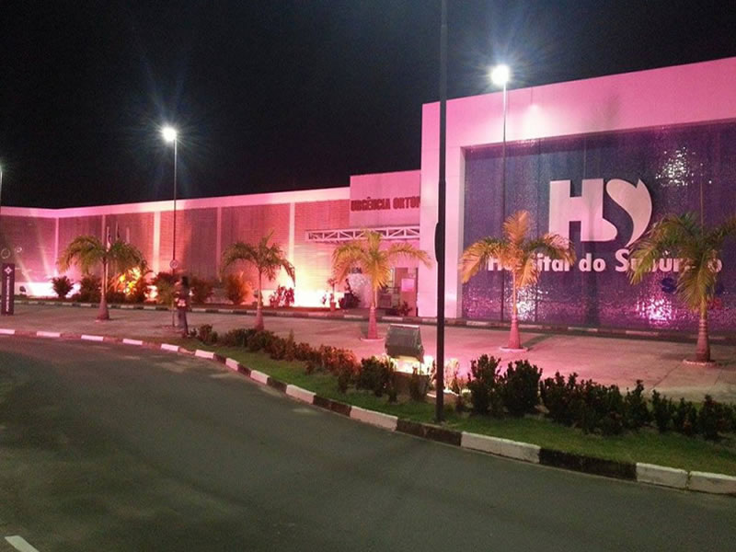
Hospital do Subúrbio Salvador - PPP
2010
Governo do Estado da Bahia
PPP Administrativa
Estado construiu estrutura física/setor privado equipou, mobiliou e administra
Modelo “Bata-Branca”
Primeiro hospital público do Nordeste acreditado com grau máximo de excelência pela ONA

Slide 13
O uso das PPPs na Saúde
112 projetos de PPPs em saúde
14 em pleno funcionamento
Âmbito municipal (57) e estadual (44).

Slide 14
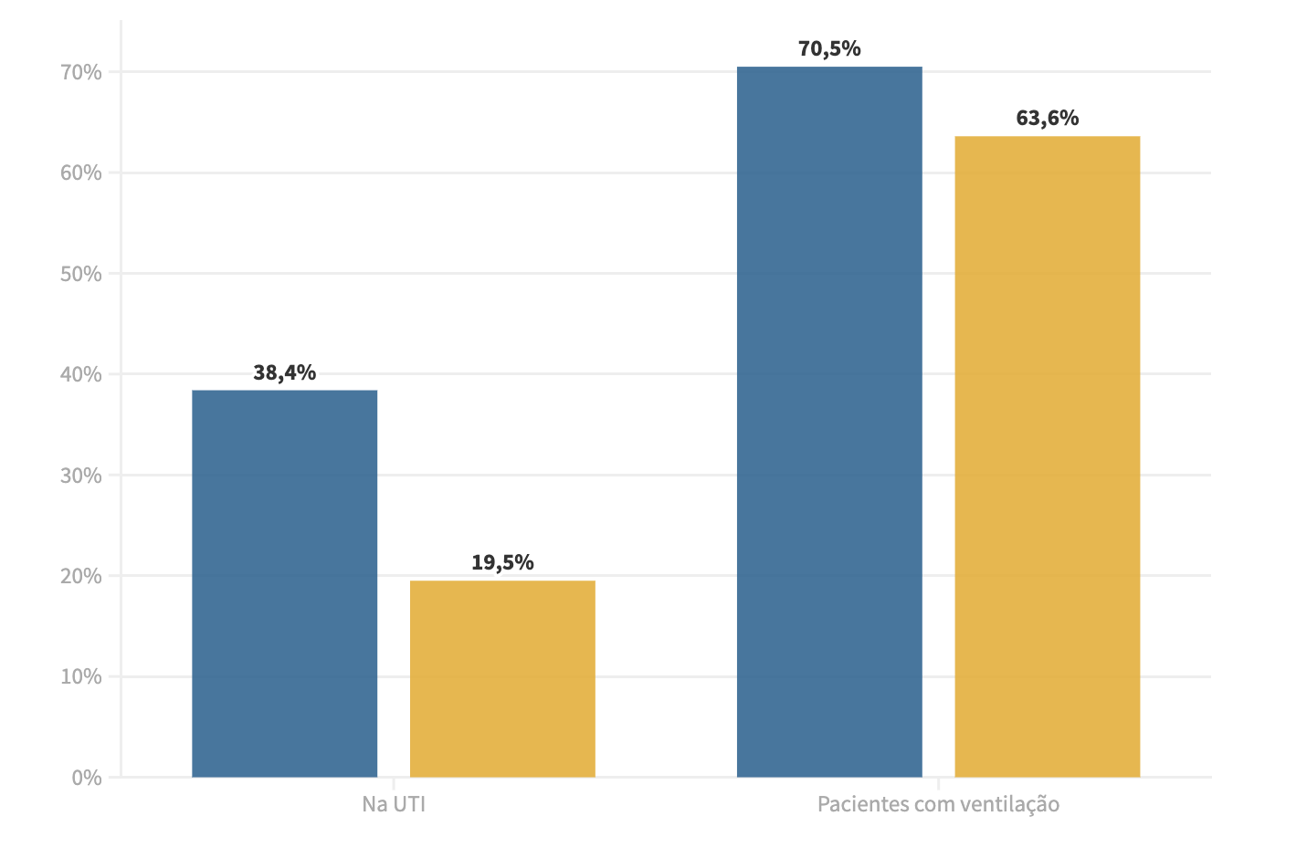
Mortalidade UTIs Brasileiras – Pandemia
13.941 pacientes, ano base: 2020

Slide 15
Piso da Enfermagem
“grave situação imposta às empresas privadas, já que nenhuma contrapartida pública efetiva, relativa a desoneração de folha ou incentivo fiscal, restou garantida”.
“a União não pode criar piso salarial para ser cumprido por outro ente da Federação sem assumir integralmente o seu financiamento’,
“....mesmo se constatando que o subsídio disponibilizado pela União não faz frente ao financiamento de sequer 60% do impacto financeiro ocasionado pela norma”

Slide 16
PPolítica é definição de prioridades
PL 1435/22 - revisão periódica, em dezembro, da tabela do Sistema Único de Saúde (SUS)
Incentivo à compra do carro zero (800 milhões)
Incentivo às empresas aéreas (4 bilhões)
Aumento de 9% ao funcionalismo (13,8 bilhões/ano)
Fundão eleitoral (5 bilhões)
Anistia aos partidos políticos (23 bilhões)
Incorporação de ex-funcionários dos territórios à União (6 bilhões)
Lei Paulo Gustavo e ...

Slide 17
Tabela do SUS Paulista
Complento por parte do Governo do Estado
354 hospitais
Investimento de R$ 2,8 bilhões
Cirurgia de Apêndice: R$ 414,62 para R$ 1865,79
Vesícula: R$ 996,34 para R$ 4.483,53
Partos normais: R$ 443,40 para R$2.217,00

Slide 18
Modelos
PPPs (Lei
Investimento/capitalização
Finalidade lucrativa
Contratos de longo prazo (35 anos)
Metas/Remuneração variável
Verificador independente
Filantrópicos/Santas Casas
Financiamento parcial
Fontes de custeio mistas
Maior autonomia e envolvimento das comunidades
Mais economicidade, capacidade instalada e ganho de escala
Organizacoes sociais (OS) e Lei 13.019/14
Financiamento integral
Contrato de gestão de médio/longo prazos

Slide 19
Um País se faz com valores
direitos difusos da maioria ou dos grupos de pressão?
Definição clara de prioridades
Responsabilidade

Slide 20
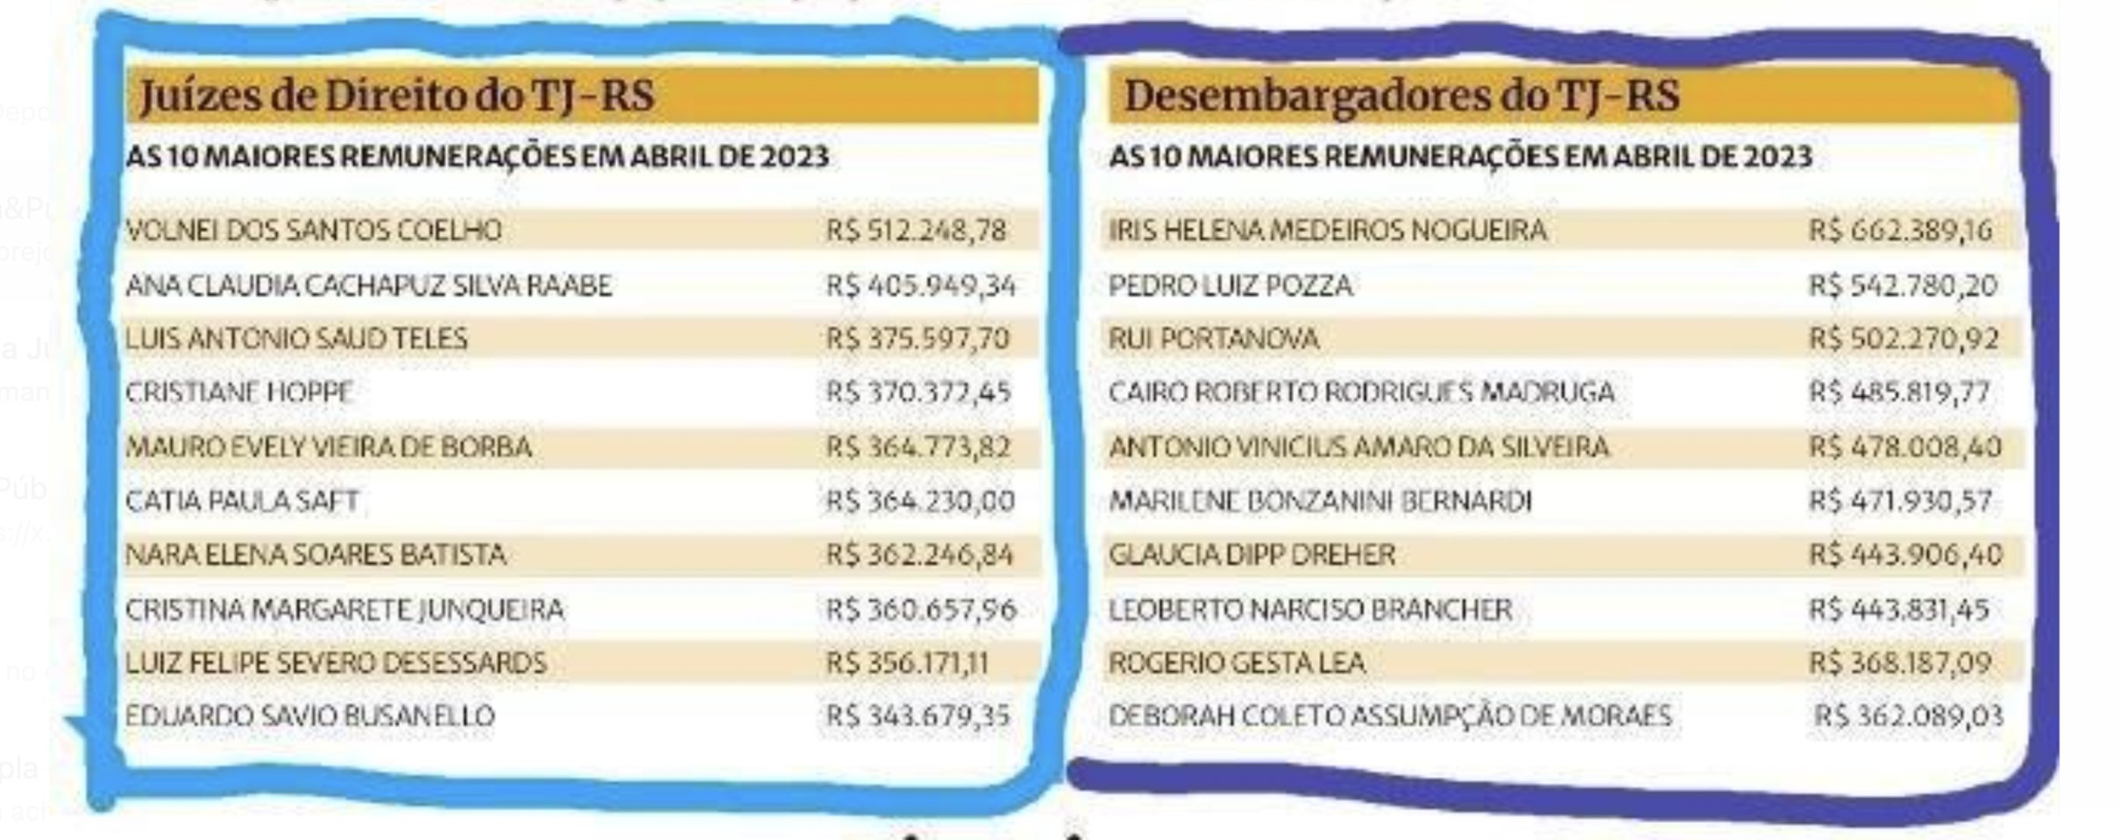
Judiciário

Slide 21


Qual é a lógica?
90% recebe abaixo de R$ 3,5 mil
Qual a contrapartida?

Slide 22
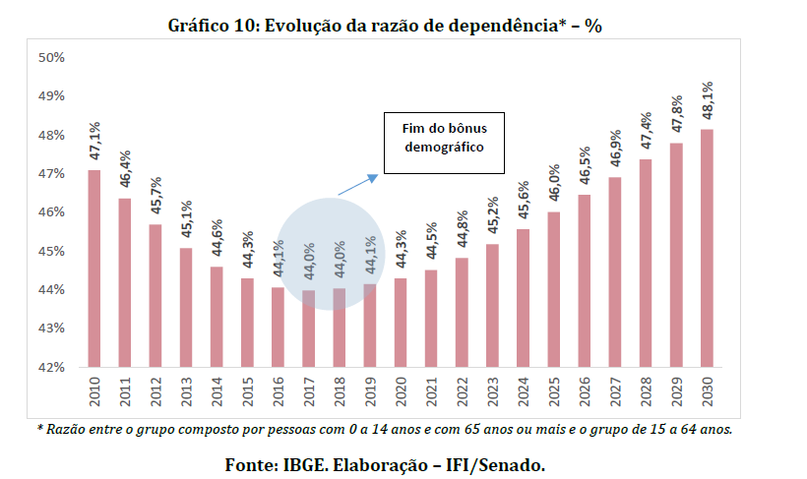

Slide 23
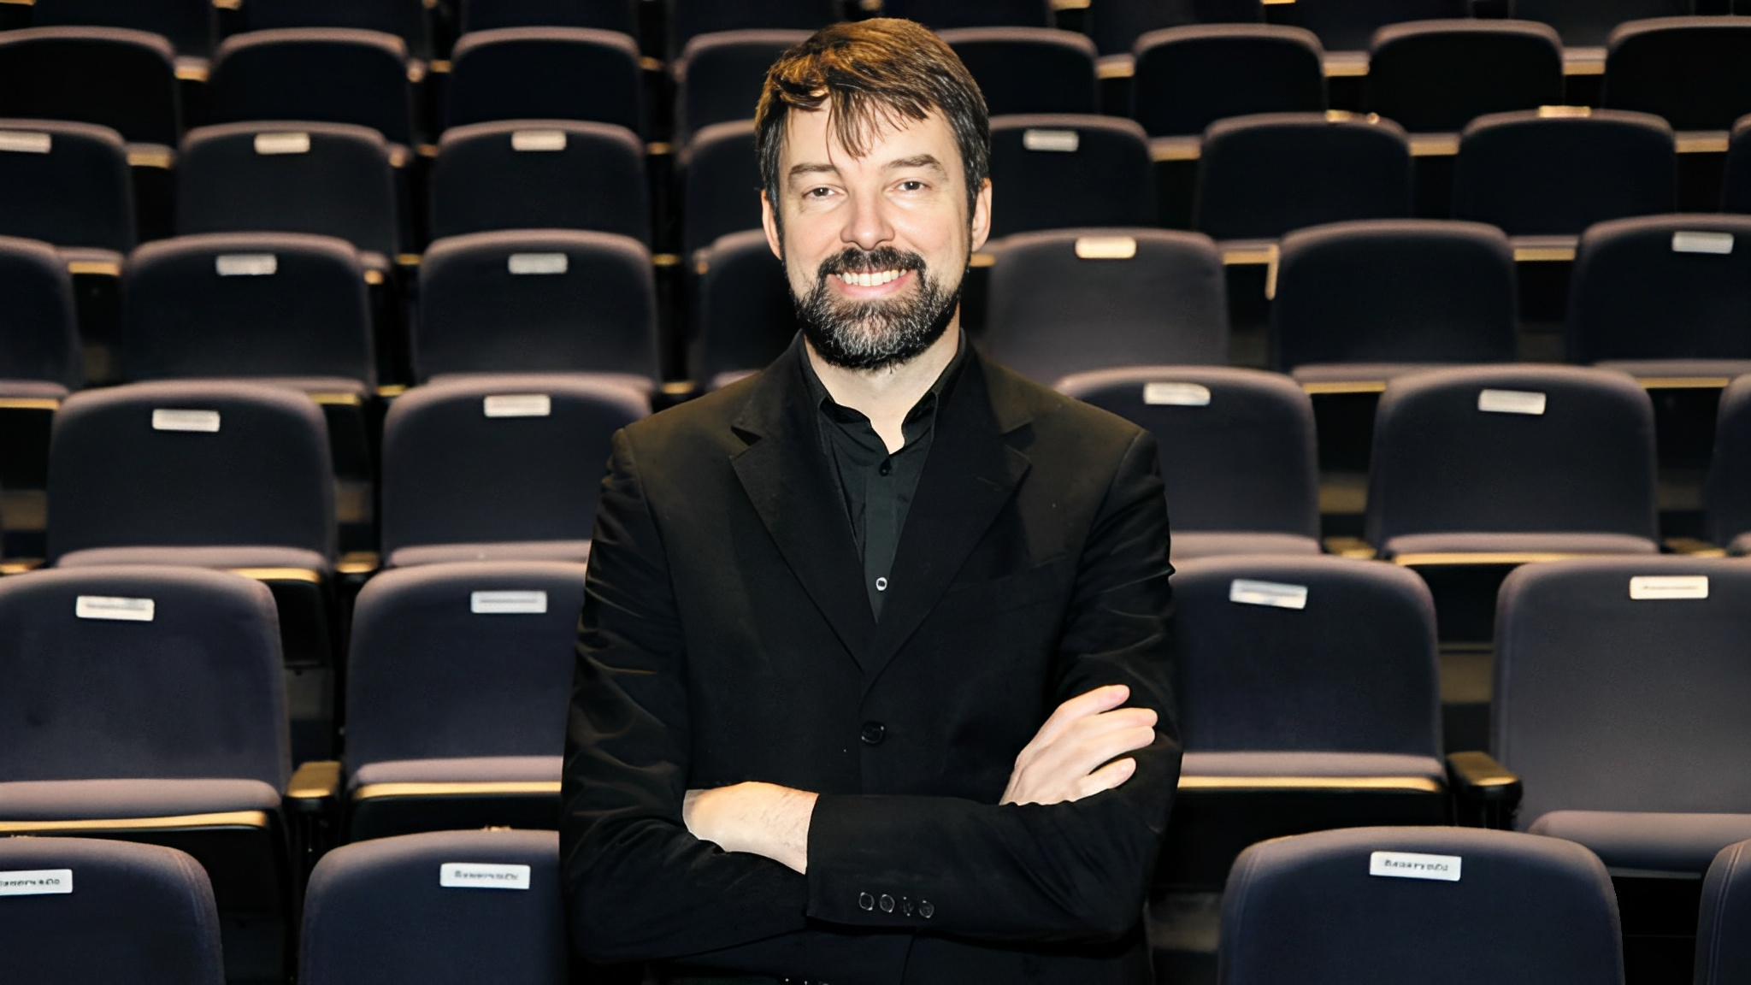


OBRIGADO!
@fernandoshuler1
Fernandoschuler.com

